Slide 1

武惑クラブ年次総会
2025年2月2日（日）
東天紅 大宮店

Slide 2
武惑クラブの現状
会員総数 117名
紫 5名
黄 17名 赤 44名
紺 37名 白 14名
※2025.1

Slide 3
総会 式次第
進行 主務 宮本
開会・会長あいさつ 会長 大石雅規
役員の改選、承認、挨拶
事業報告・事業計画 主務
決算報告・監査報告 会計・監事
予算計画 会計
会則および細則の改廃 理事会
審議事項・報告事項 理事会
今年度の方針 主将

Slide 4
2025年 武惑総会

Slide 5
2024年の課題
１．白パンのリクルート
２．黄パンのテコ入れ
３．創部46年目…50周年にむけて

Slide 6
2025年の課題
１．黄パンのテコ入れ(2.0)

Slide 7
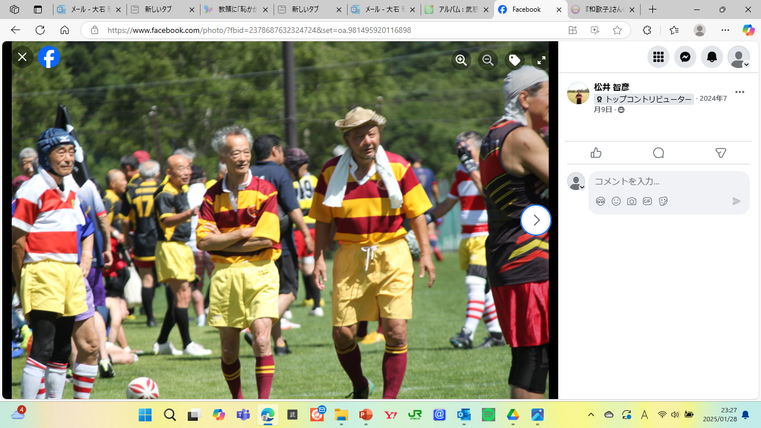

Slide 8
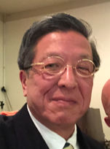

Slide 9
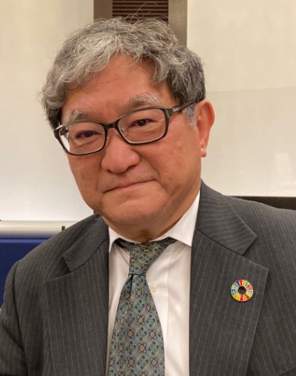

Slide 11
2025年の課題
１．黄パンのテコ入れ(2.0)
２．白パンのリクルート
３．創部47年目…50周年にむけて

Slide 12
総会 式次第
進行 主務 宮本
開会・会長あいさつ 会長 大石雅規
役員の改選、承認、挨拶 主務
事業報告・事業計画 主務
決算報告・監査報告 会計・監事
予算計画 会計
会則および細則の改廃 理事会
審議事項・報告事項 理事会
今年度の方針 主将

Slide 13
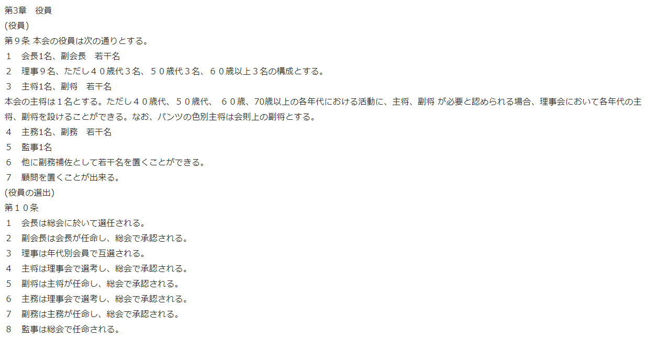
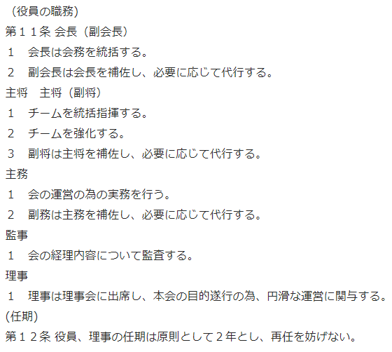
武惑クラブ会則 ※武惑クラブHPへ掲載、抜粋

Slide 14
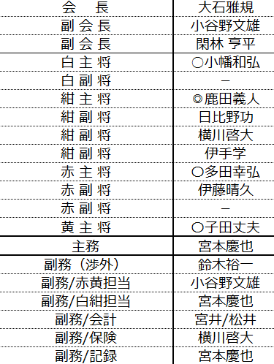
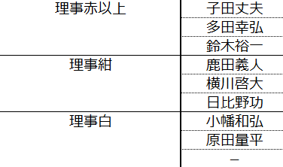
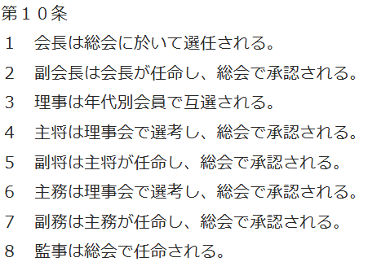

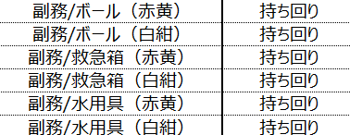
2025年度 組織体制
組織運営（役員任期原則2年）◎全体主将〇全体副将

Slide 15
総会 式次第
進行 主務 宮本
開会・会長あいさつ 会長 大石雅規
役員の改選、承認、挨拶 主務
事業報告・事業計画 主務
決算報告・監査報告 会計・監事
予算計画 会計
会則および細則の改廃 理事会
審議事項・報告事項 理事会
今年度の方針 鹿田主将

Slide 16
2024年度事業報告 【赤黄】
2024年度実績 (黄) 22戦 6勝16敗
(赤黄) 7戦 7勝
(赤) 28戦 17勝10敗1分
■9月 関東甲信越
（黄〇×〇、赤×××）
■9月 学士ラガー（赤黄〇）
■10月 神惑 （黄× 赤〇）
■10月 ねんりん東京 (赤のみ 〇）
■10月 群惑 （黄× 赤○）
■10月 タマスターズ（赤黄○）
■11月 県内三惑（黄× 赤〇〇）
■11月 海洋ラガー (赤黄〇）
■11月 栃惑・魅惑・紫峰・仙台
（黄〇 赤○）
■12月 不惑（黄× 赤×）
■12月 房惑（黄× 赤×）
■12月 川越（黄× 赤○）
■2月 海洋ラガー（赤黄〇）
■3月 エリス （赤黄〇）
■3月 不惑（黄× 赤○）
■3月 タマスターズ (赤のみ 〇）
■3月 栃惑・魅惑・紫峰（黄〇 赤〇）
■4月 海洋ラガー (赤黄 〇)
■4月 首都圏黄パン大会（黄のみ ××）
■4月 浦和ラグビースクール (赤黄○）
■4月 県内三惑（赤○○、黄×）
■5月 首都圏赤パン大会（赤のみ ○×）
■5月 神惑 （黄× 赤×）
■5月 川越 （黄× 赤〇）
■5月 不惑 (黄75↑×74↓〇 赤×)
■6月 房惑 （黄× 赤○）
■7月 菅平全国不惑交流大会
（黄××、赤○×○△×）

Slide 17
2024年度事業報告 【白紺】
2024年度実績（紺白）34戦 16勝16敗2分
■2/18 斎藤ヒデさん追悼試合(紺白)
春日部戦×0-10 ドロンコ戦×12-26
■3/10 不惑戦(紺白)×7-24
■3/24 紫峰・魅惑・栃惑戦(紺白)〇38-7
■4/7 ムテッポーズ戦(紺白)〇62-7
■4/21 浦和スクール戦(紺白)×5-36
■5/12 神惑戦(紺)〇21-7 (白)×5-59
■5/19 川越戦(紺白)×19-57
■5/26 不惑戦(紺)×10-17 (白)×0-73
■6/9 房惑戦(白紺)〇81-0
■6/16 曼荼羅ひぐらし戦(紺白)〇43-10
■7/6 菅平合宿 48会戦(紺白)△5-5
■7/7 菅平合宿 エリス戦(紺白)×19-22
48会戦(紺白)〇21-7
■7/14 フィーバーズ戦(紺白)〇30-25
■9/7・8 関東甲信越大会(水戸)
■9/15 学士戦(紺白)×0-14
■9/28 フラミンゴ戦(紺白)×10-22
■10/6 神惑戦(紺)△12-12 (白)×14-21
■10/20 群惑戦(紺白)〇22-17
■10/27 曼荼羅ひぐらし戦(紺白)〇74-0
■11/10 県三惑 熊惑戦(紺白)〇10-5
川越戦(紺白)×7-19
■11/17 ムテッポーズ戦(白紺)〇69-0
■11/23 水戸ラグビー 仙台戦(紺白)〇24-0
水群戦(紺白)×5-21
■12/1 不惑戦(紺)×7-26
■12/8 ムテッポーズ戦(紺白)〇21-0
フィーバーズ戦(紺白)×0-26
■12/15 曼荼羅ひぐらし戦(紺白)〇19-0
フィーバーズ戦(白紺)〇12-7
■12/22 川越戦(白紺)〇26-22

Slide 18
2025年度事業計画
■2月 2日 武惑クラブ年次総会
■2月16日 川口ダーリンズ（確定）
■2月22日（土）エリスクラブ（確定）
■3月 2日 又は 9日 不惑戦
■3月 ？日 魅惑・紫峰・栃惑（おそらく）
■4月 6日 海洋・ムテッポーズ（ほぼ確定）
■4月10日（木）黄パン大会（ほぼ確定）
■4月19日～20日 台湾長青（赤パン以上）
■4月20日 浦和RS（白紺のみ・未確定）
■5月 4日 首都圏赤パン大会
■5月18日 神惑（おそらく）
■5月25日 群惑記念試合（確定）
■6月 1日 神惑（おそらく）
■6月 8日 不惑（おそらく）
■6月29日 越谷セブンス（おそらく）
■7月5日～6日 菅平（おそらく）
＊未定 埼玉三惑大会
■8月30日～31日（？）草津合宿（未確定）
■9月6日～7日 関甲信大会（新潟・確定）
■10月？日 浦和RS（白紺のみ・未確定）
■10月18日～20日 ねんりんピック（確定）
■10月31日（木）黄パン大会（ほぼ確定）
■11月2日（日）群惑（ほぼ確定）
■11月 ９日 県内三惑（ほぼ確定）
■11月16日 海洋・ムテッポーズ（ほぼ確定）
■11月23日 魅惑・紫峰・栃惑・仙台（確定）
■12月 7日 不惑（おそらく）
■12月14日 房惑（市原）（未確定）
■12月21日 川越（おそらく）
※未定 神惑等

Slide 19
総会 式次第
進行 主務 宮本
開会・会長あいさつ 会長 大石雅規
役員の改選、承認、挨拶 主務
事業報告・事業計画 主務
決算報告・監査報告 会計・監事
予算計画 会計
会則および細則の改廃 理事会
審議事項・報告事項 理事会
今年度の方針 鹿田主将

Slide 20
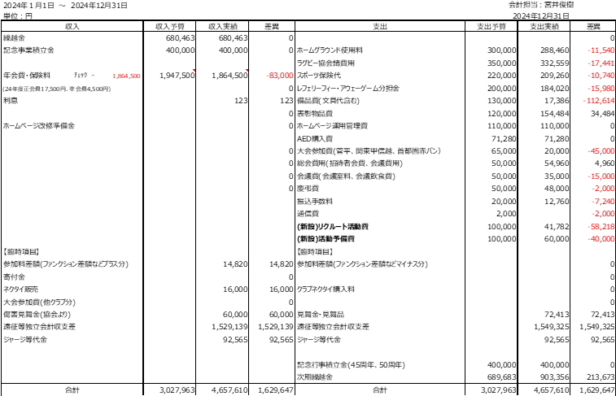
2024年度 決算報告書

Slide 21
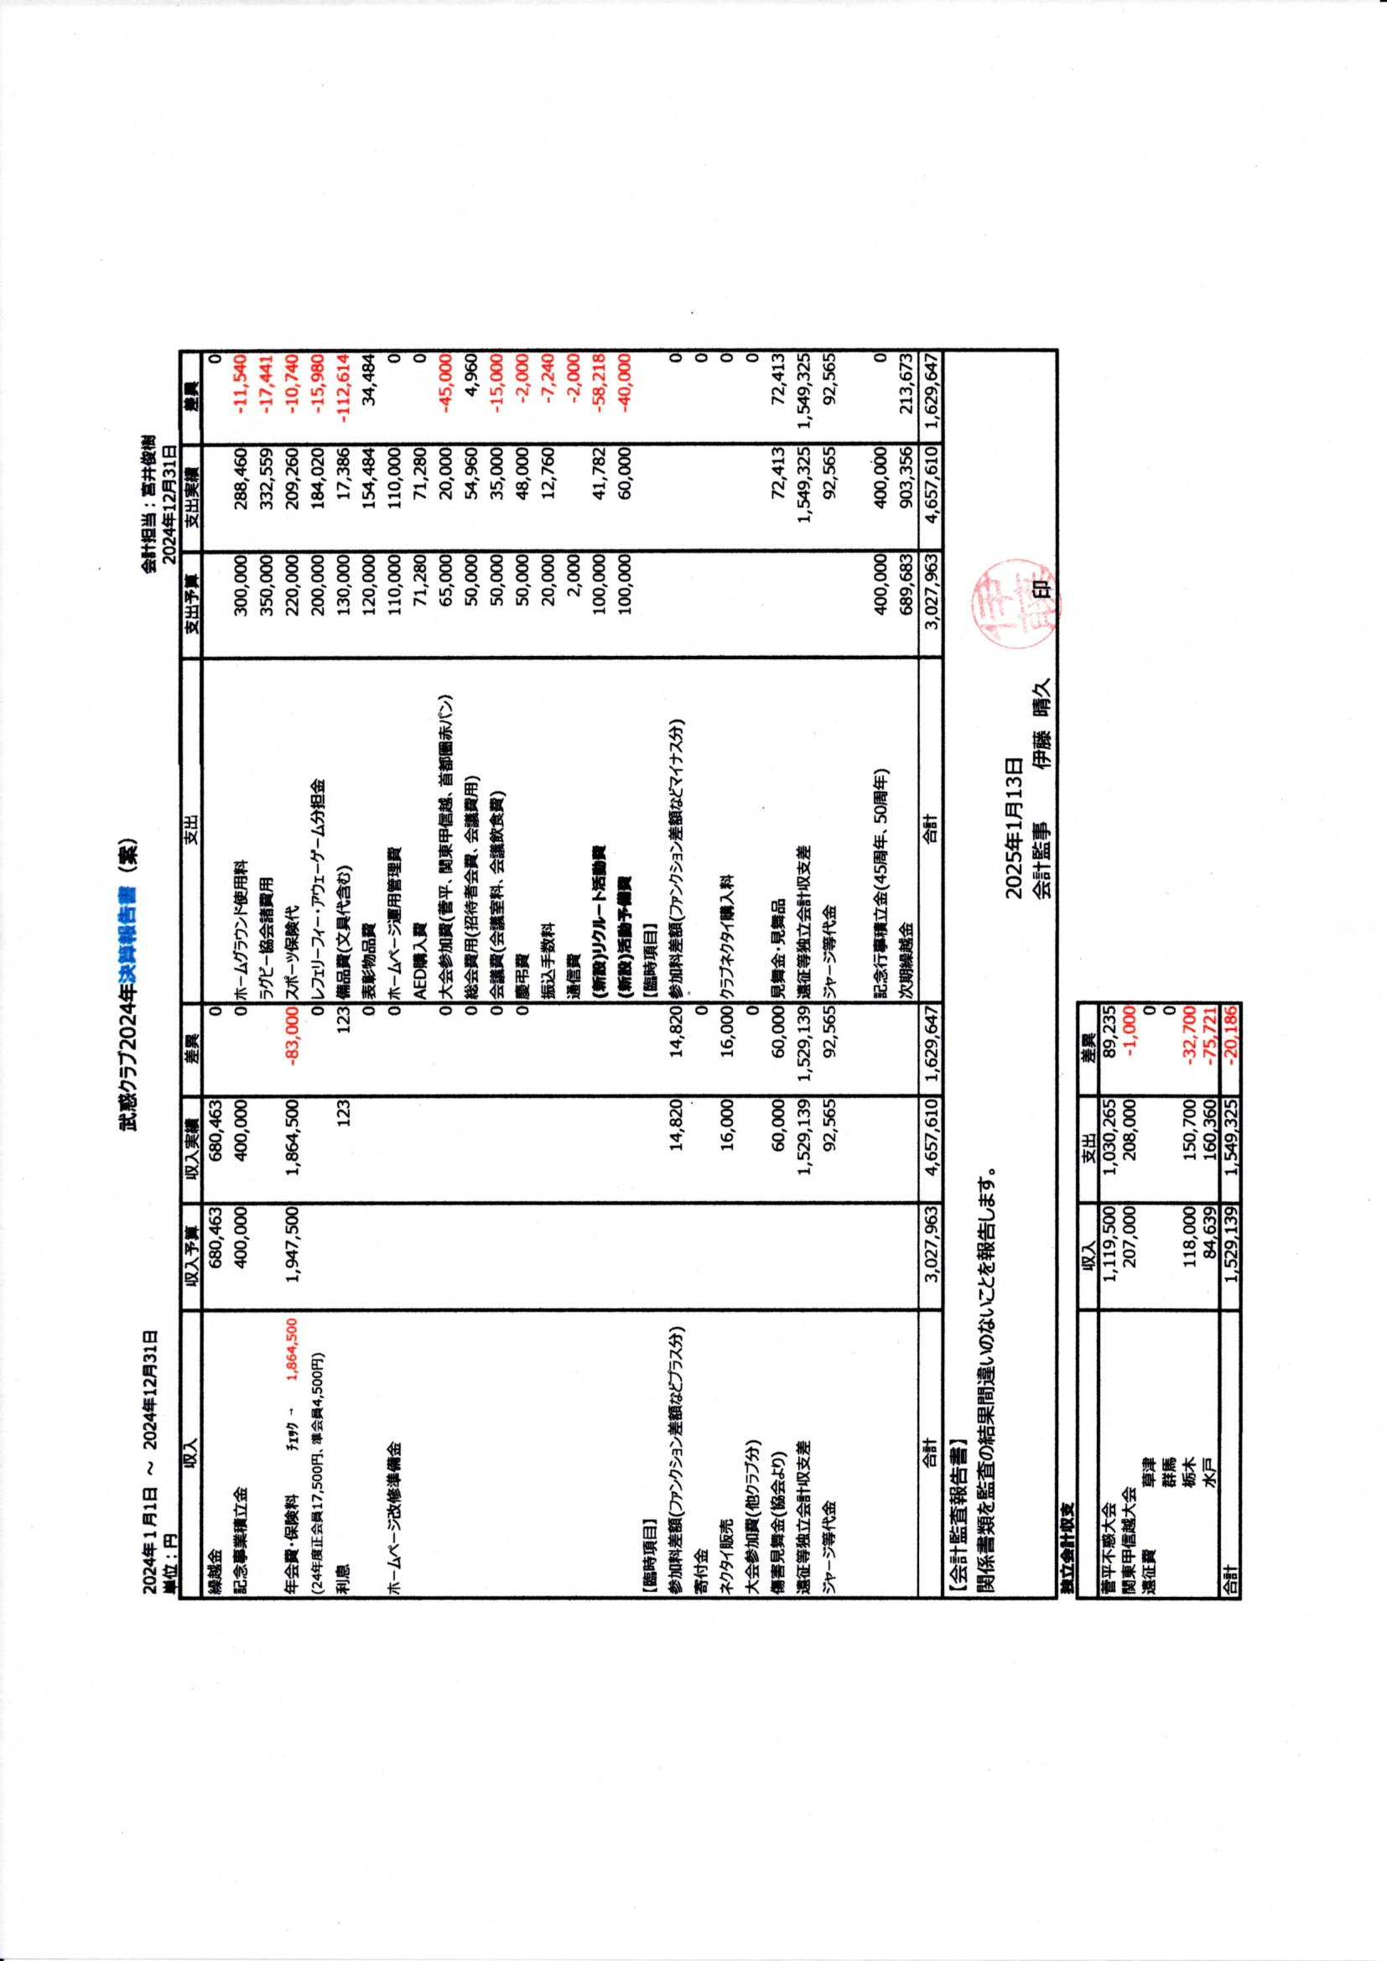
監査報告

Slide 22
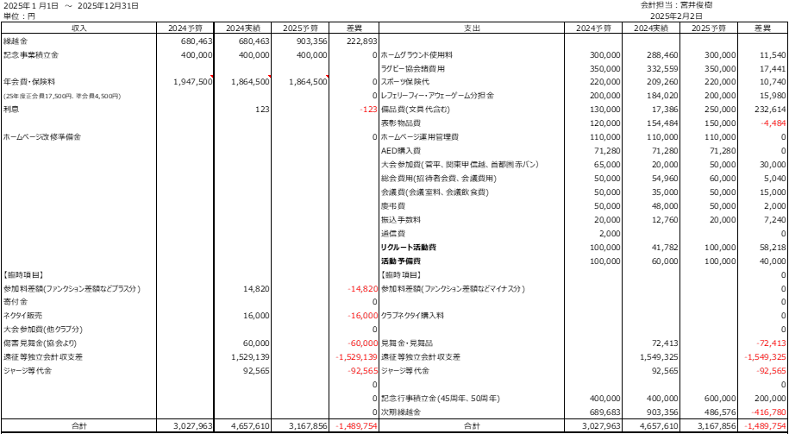

2025年度 予算案

Slide 23
総会 式次第
進行 主務 宮本
開会・会長あいさつ 会長 大石雅規
役員の改選、承認、挨拶 主務
事業報告・事業計画 主務
決算報告・監査報告 会計・監事
予算計画 会計
会則および細則の改廃 理事会
審議事項・報告事項 理事会
今年度の方針 鹿田主将

Slide 24
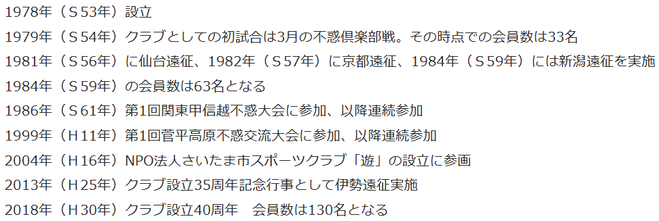
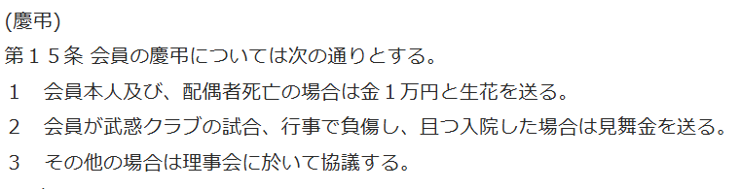
その他理事会審議事項と報告
１、会則改廃
２、MOM用景品購入・クラブポロシャツ作成検討
３、2028年 50周年について
式典・記念試合・部誌等、準備に入ります。
式典：宮本・鹿田・伊藤｜試合：原田・鈴木（裕）・黄パン 小谷野｜部誌：横川・日比野・閑林・子田

Slide 25
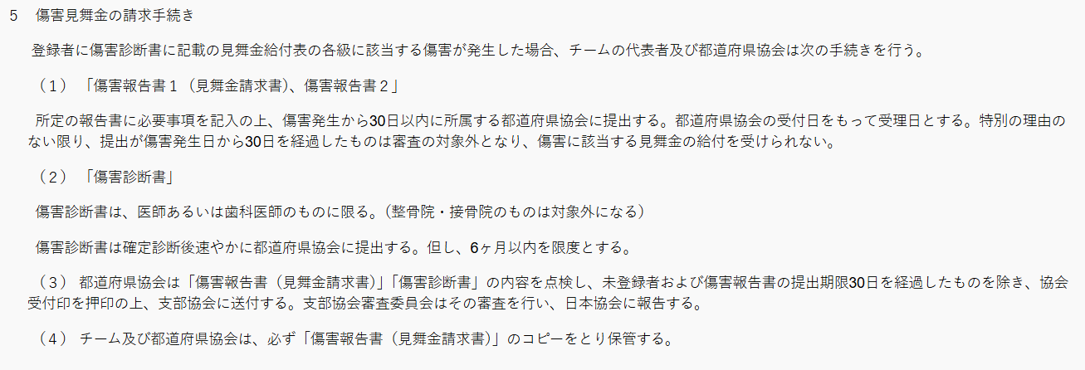
再周知 傷害報告・診断書申請
JRFU 登録者見舞金制度について
【提出の流れ】
■怪我発生 ⇒ 横川さん又は宮本へ報告 ⇒傷害報告書作成・各自で協会へ提出（30日以内）
※CCに横川、宮本を必ず入れる
⇒怪我治療完了後、傷害診断書提出（6ヵ月以内） ⇒協会受理後、各自の口座へ見舞金が振込

Slide 26
総会 式次第
進行 主務 宮本
開会・会長あいさつ 会長 大石雅規
役員の改選、承認、挨拶 主務
事業報告・事業計画 主務
決算報告・監査報告 会計・監事
予算計画 会計
会則および細則の改廃 理事会
審議事項・報告事項 理事会
今年度の方針 鹿田主将

Slide 27
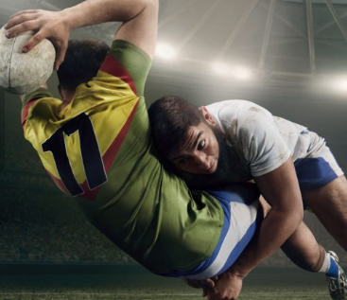
今年度方針
【チーム目標】
ハイタックルをしない！
低いタックルで倒しきる！
『目的』
①相手プレイヤーへの重大事故の防止
②ノットロールアウェイ（ペナルティ）を減らす
③ジャッカル（用語変更：スティール）とオーバーの機会を増やす

Slide 28
総会 第二部 式次第
進行 主務 宮本
乾杯 副会長 小谷野文雄
パンツ昇格者 贈呈式 会長 大石雅規
個人表彰式 各パンツ主将 多田・鹿田・小幡
2024年度重大ニュース 横川副将・大石会長
記念撮影
エール斉唱 白パン主将 小幡 和弘
閉会あいさつ 副会長 閑林亮平

Slide 29
総会 第二部 式次第
進行 主務 宮本
乾杯 副会長 小谷野文雄
パンツ昇格者 贈呈式 会長 大石雅規
個人表彰式 各パンツ主将 多田・鹿田・小幡
2024年度重大ニュース 横川副将・大石会長
記念撮影
エール斉唱 白パン主将 小幡 和弘
閉会あいさつ 副会長 閑林亮平

Slide 30
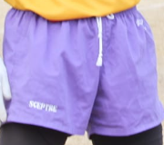
パンツ昇格者 贈呈式
紫
塚林 功
井上 修

Slide 31
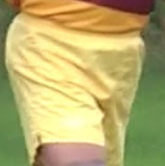
パンツ昇格者 贈呈式
黄
該当者なし

Slide 32
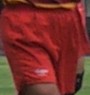
パンツ昇格者 贈呈式
赤
前田 佳彦
副島 英雄
松本 秀樹
宮井 俊樹
仲 達之

Slide 33
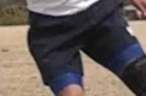
パンツ昇格者 贈呈式
紺
阿部 利春
新井 淳一

Slide 34
総会 第二部 式次第
進行 主務 宮本
乾杯 副会長 小谷野文雄
パンツ昇格者 贈呈式 会長 大石雅規
個人表彰式 各パンツ主将 多田・鹿田・小幡
2024年度重大ニュース 横川副将・大石会長
記念撮影
エール斉唱 白パン主将 小幡 和弘
閉会あいさつ 副会長 閑林亮平

Slide 35
表彰式 【新人賞】
新人賞
望月 康成
岩瀬 秀雄
三島 拓海

Slide 36
表彰式 【特別賞】
特別賞
筒井 宏
髙橋 宏之
大平 忠芳
田代 勇三郎

Slide 37
表彰式 【トライ賞】
トライ賞
鹿田 義人
30トライ🏉
🏉
2位 16トライ 石森崇志
3位 14トライ 大石雅規、多田幸弘、伊藤晴久
🏉

Slide 38
表彰式 【タックル賞】
タックル賞
岡田 良則
阿部 長生
矢島 彬

Slide 39
表彰式 【MVP】
MVP 2024
小谷野 文雄
伊藤 晴久
染谷 隆児
小谷野 秀則

Slide 40
総会 第二部 式次第
進行 主務 宮本
乾杯 副会長 小谷野文雄
パンツ昇格者 贈呈式 会長 大石雅規
個人表彰式 各パンツ主将 多田・鹿田・小幡
2024年度 重大ニュース 横川副将・大石会長
記念撮影
エール斉唱 白パン主将 小幡 和弘
閉会あいさつ 副会長 閑林亮平

Slide 41
2024年
白紺トピックス
Notes:
持ち時間20分

Slide 42
１．紺パン卒業者紹介
２．新人紹介（2023、2024）
３．2025意気込み？
Notes:
持ち時間20分

Slide 43
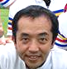
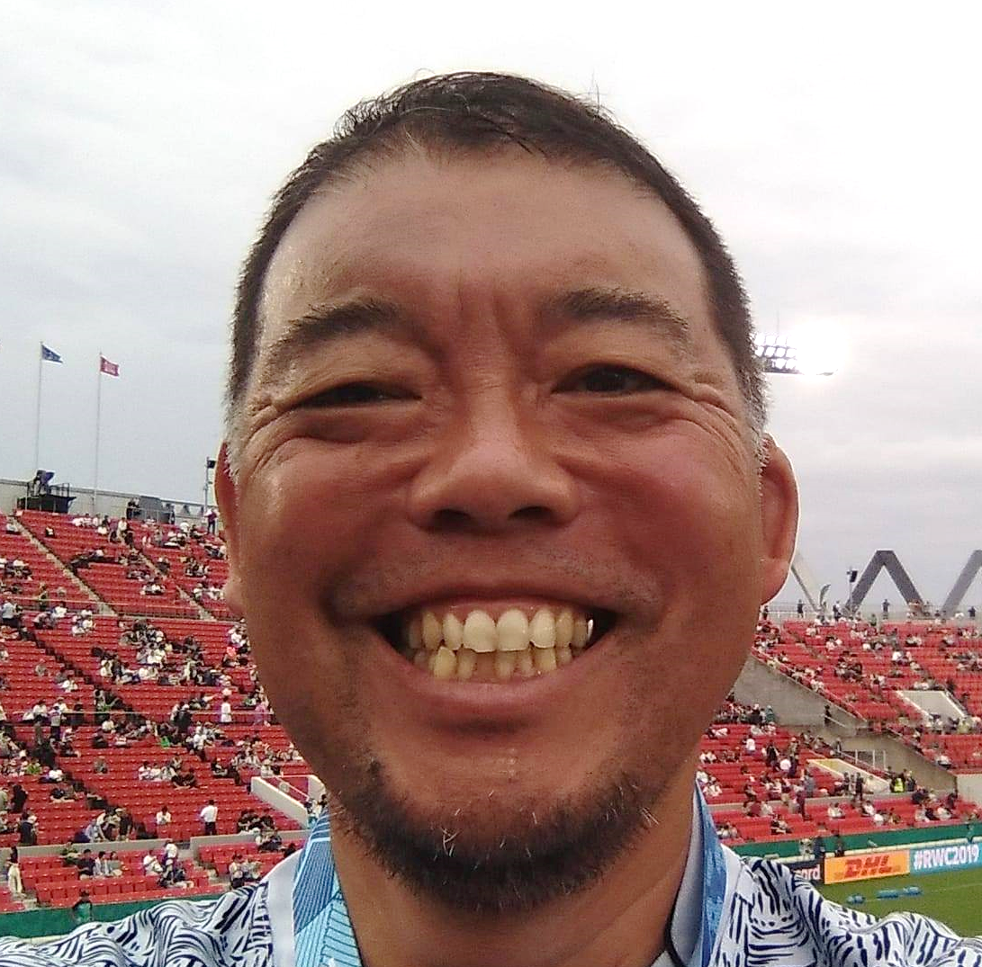
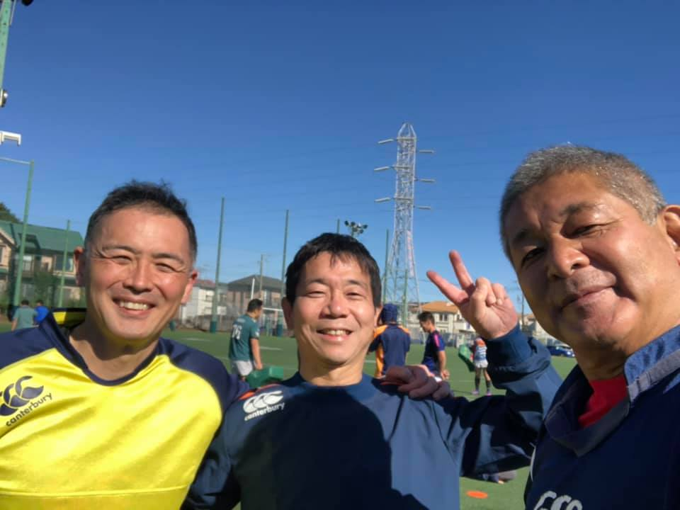
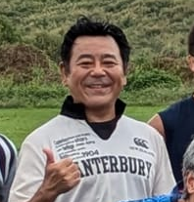
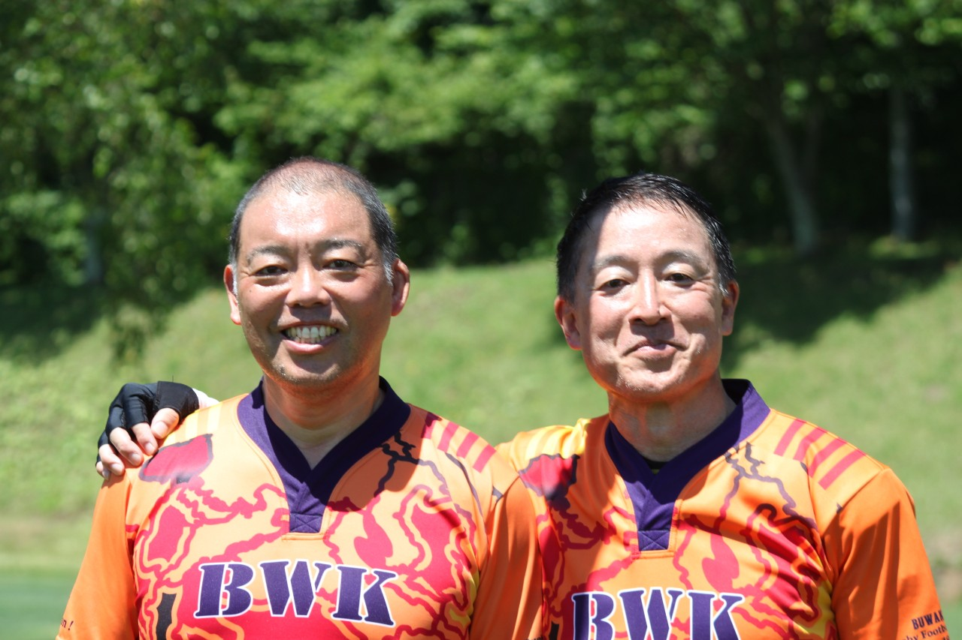
副島 英雄さん
仲 達之さん
前田 佳彦さん
松本 秀樹さん
宮井 俊樹さん

Slide 44
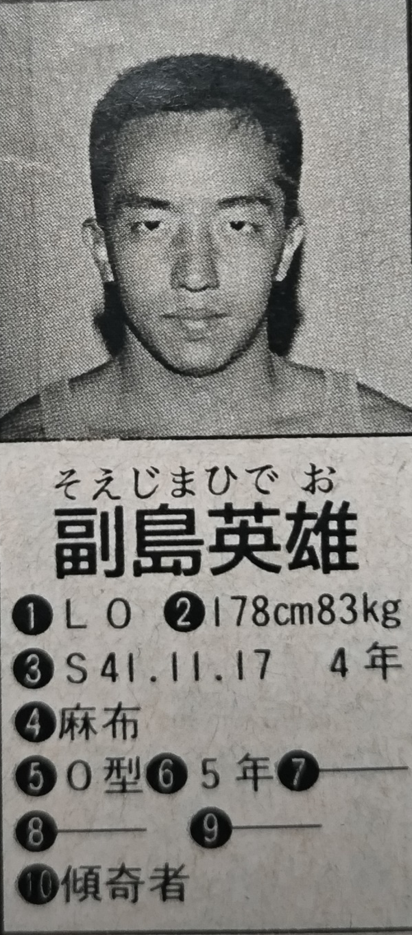
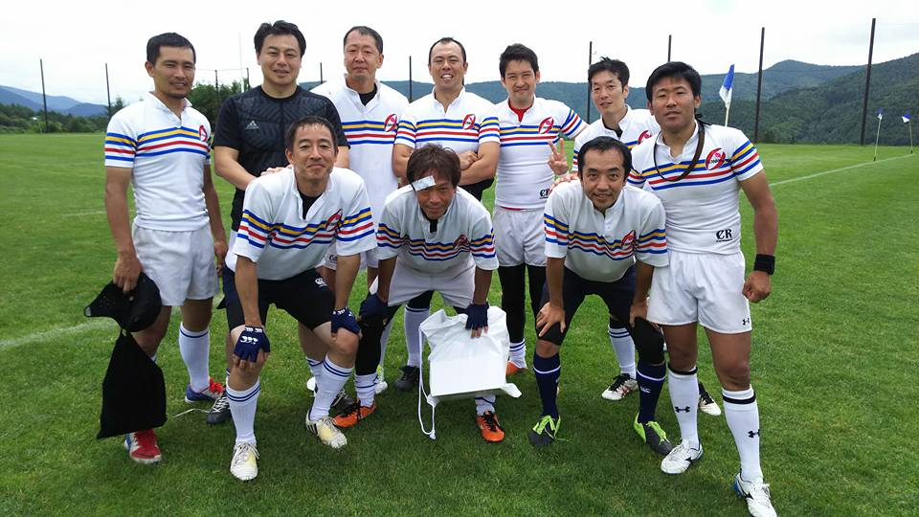
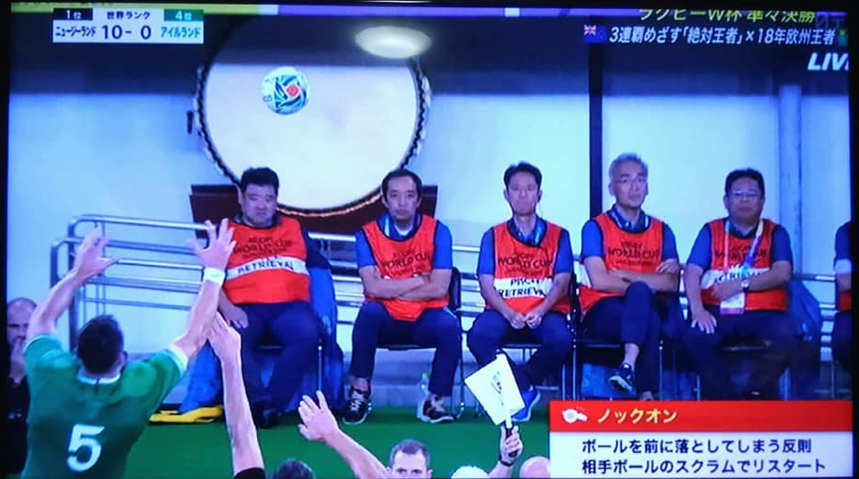
副島 英雄さん
群惑戦勝利後の
大宮キャバクラ豪遊伝説

Slide 45
前田 佳彦さん
「キズーチ行く行く詐欺師」返上

Slide 46
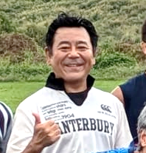
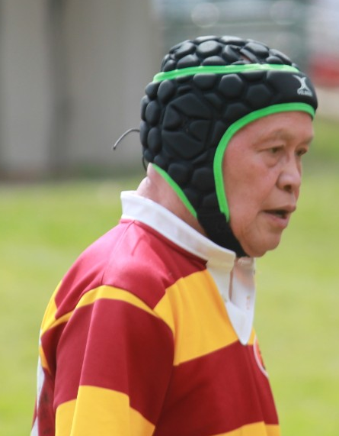
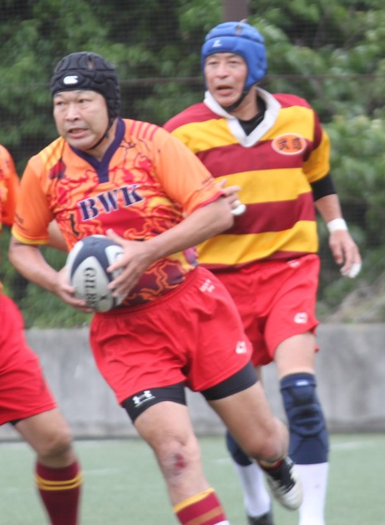
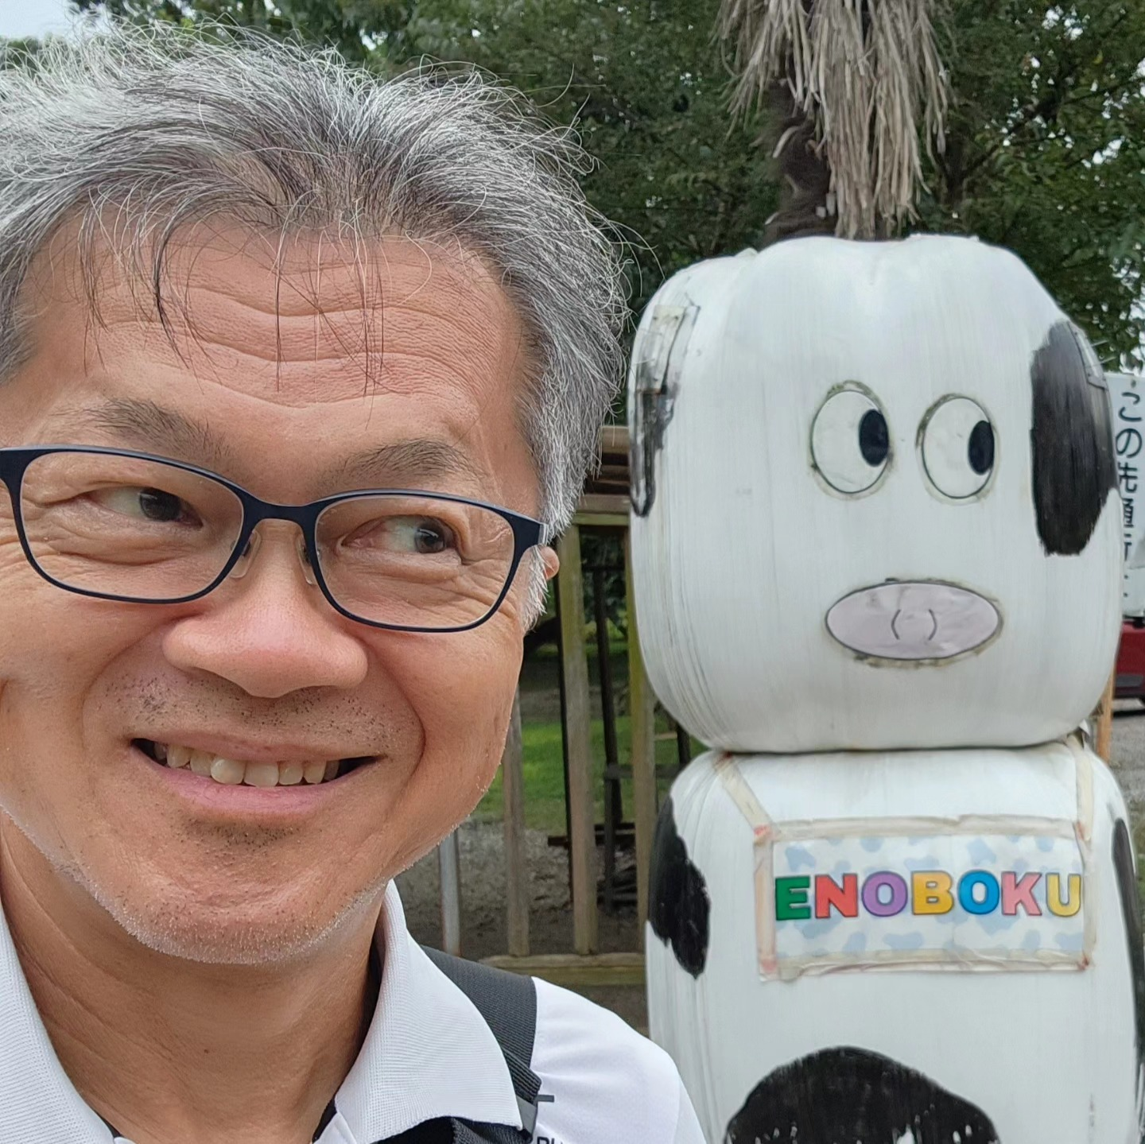
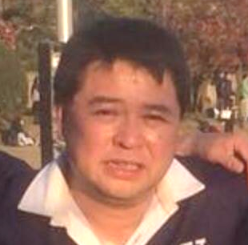
松本 秀樹さん
名門浦高出身
俺の無念を
晴らしてくれ〜

Slide 47
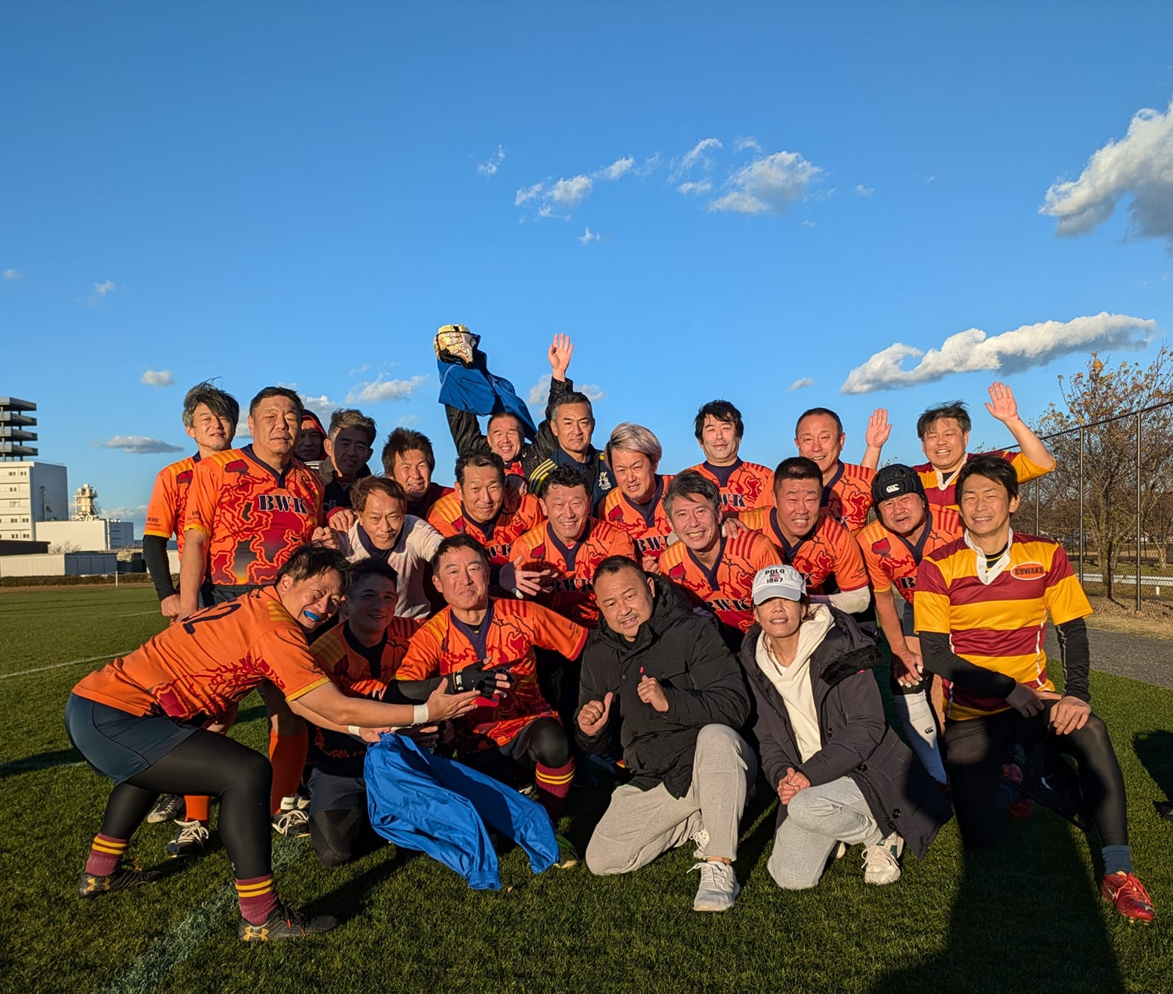
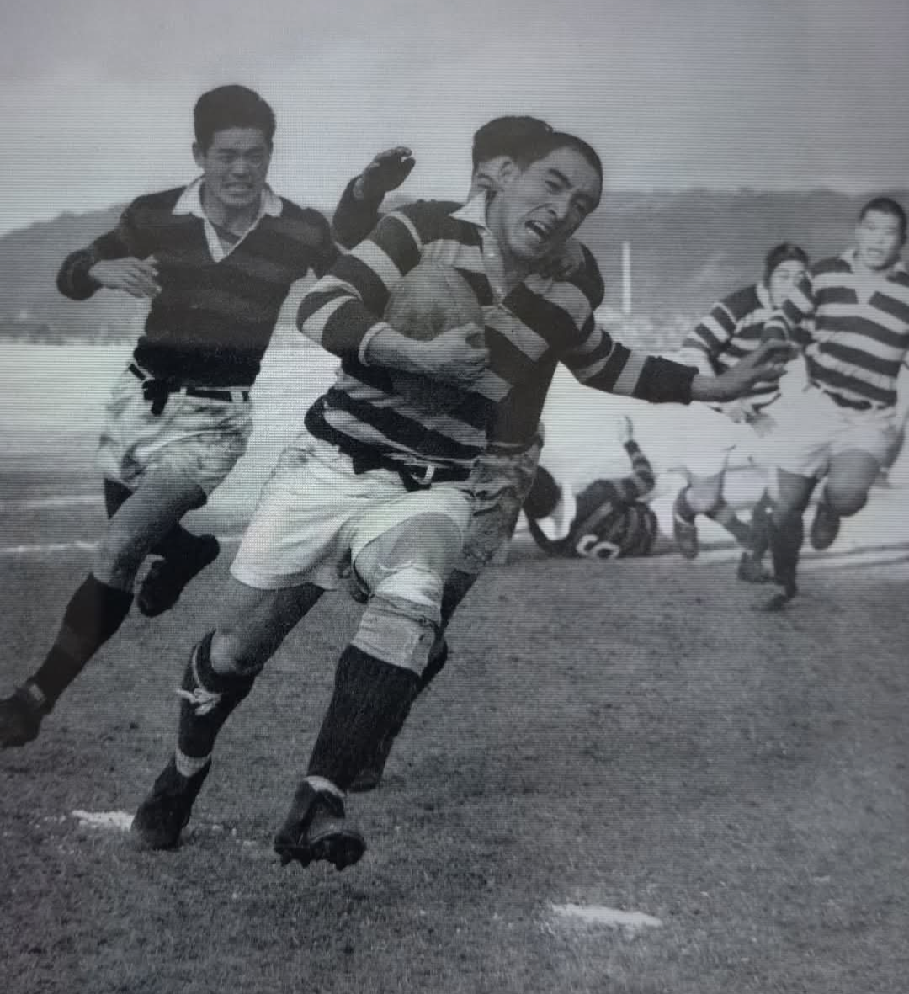
宮井 俊樹さん
感動の紺ラスト試合
走る重戦車
宮井国夫氏

Slide 48
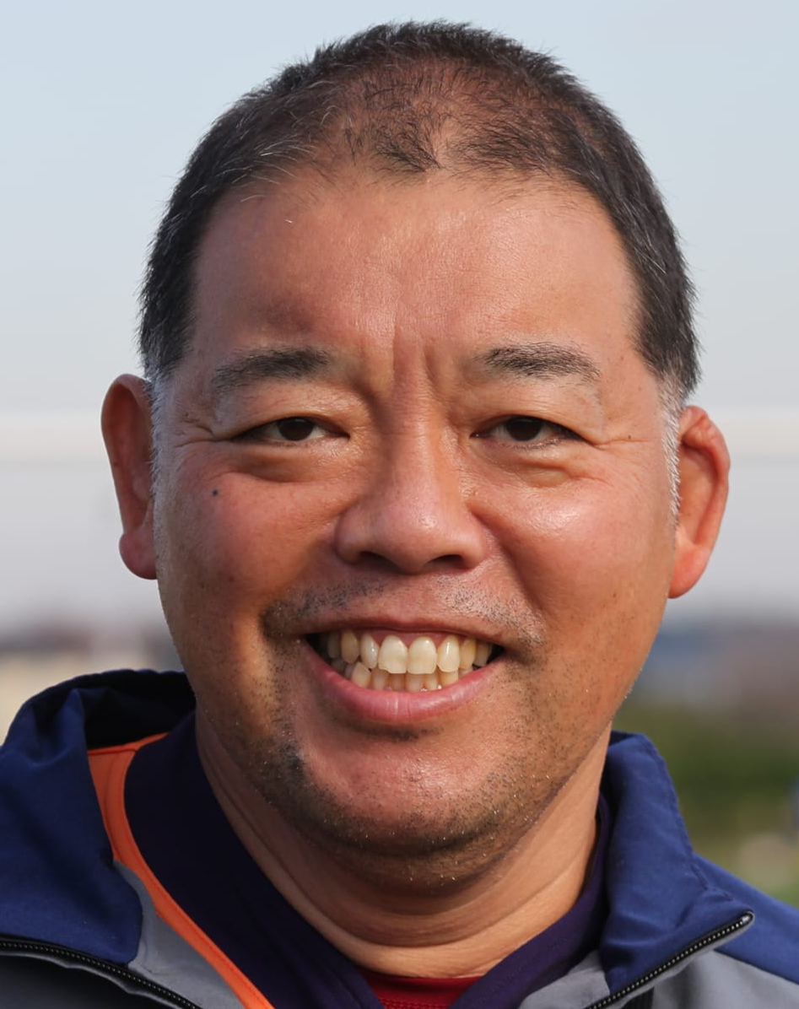
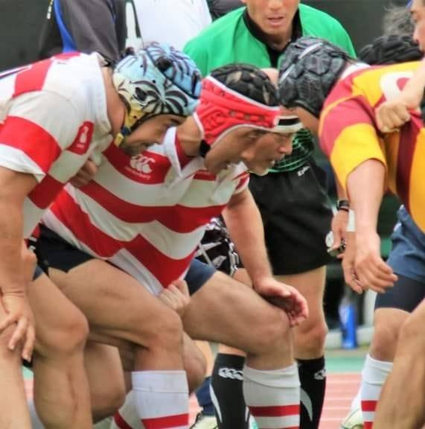
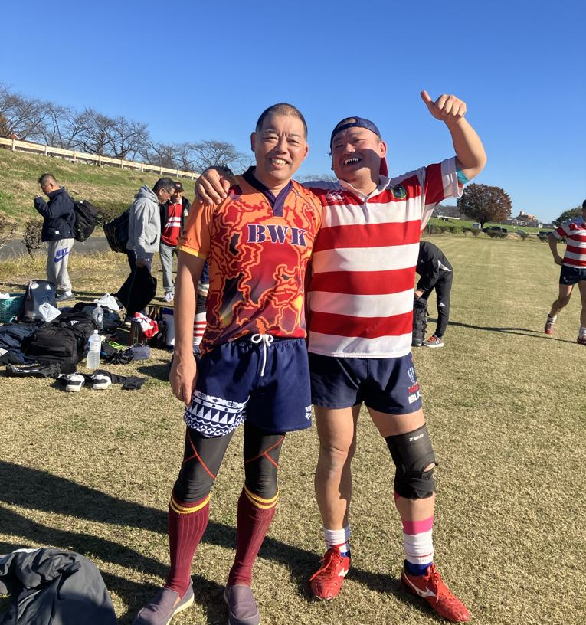
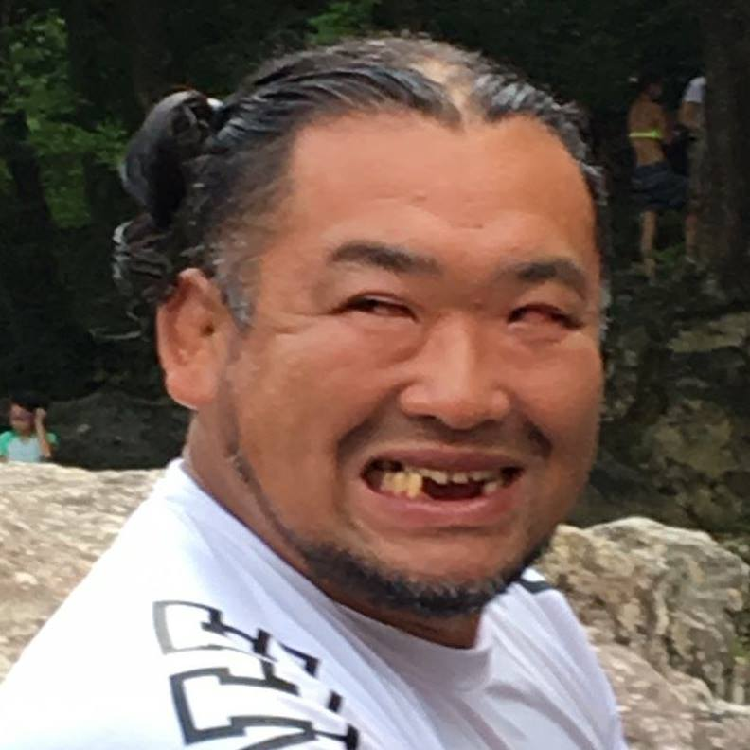
仲 達之さん

Slide 49

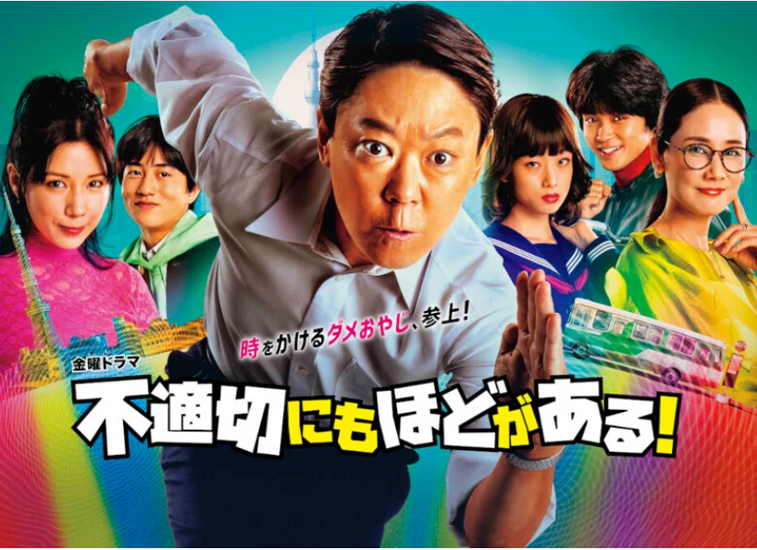
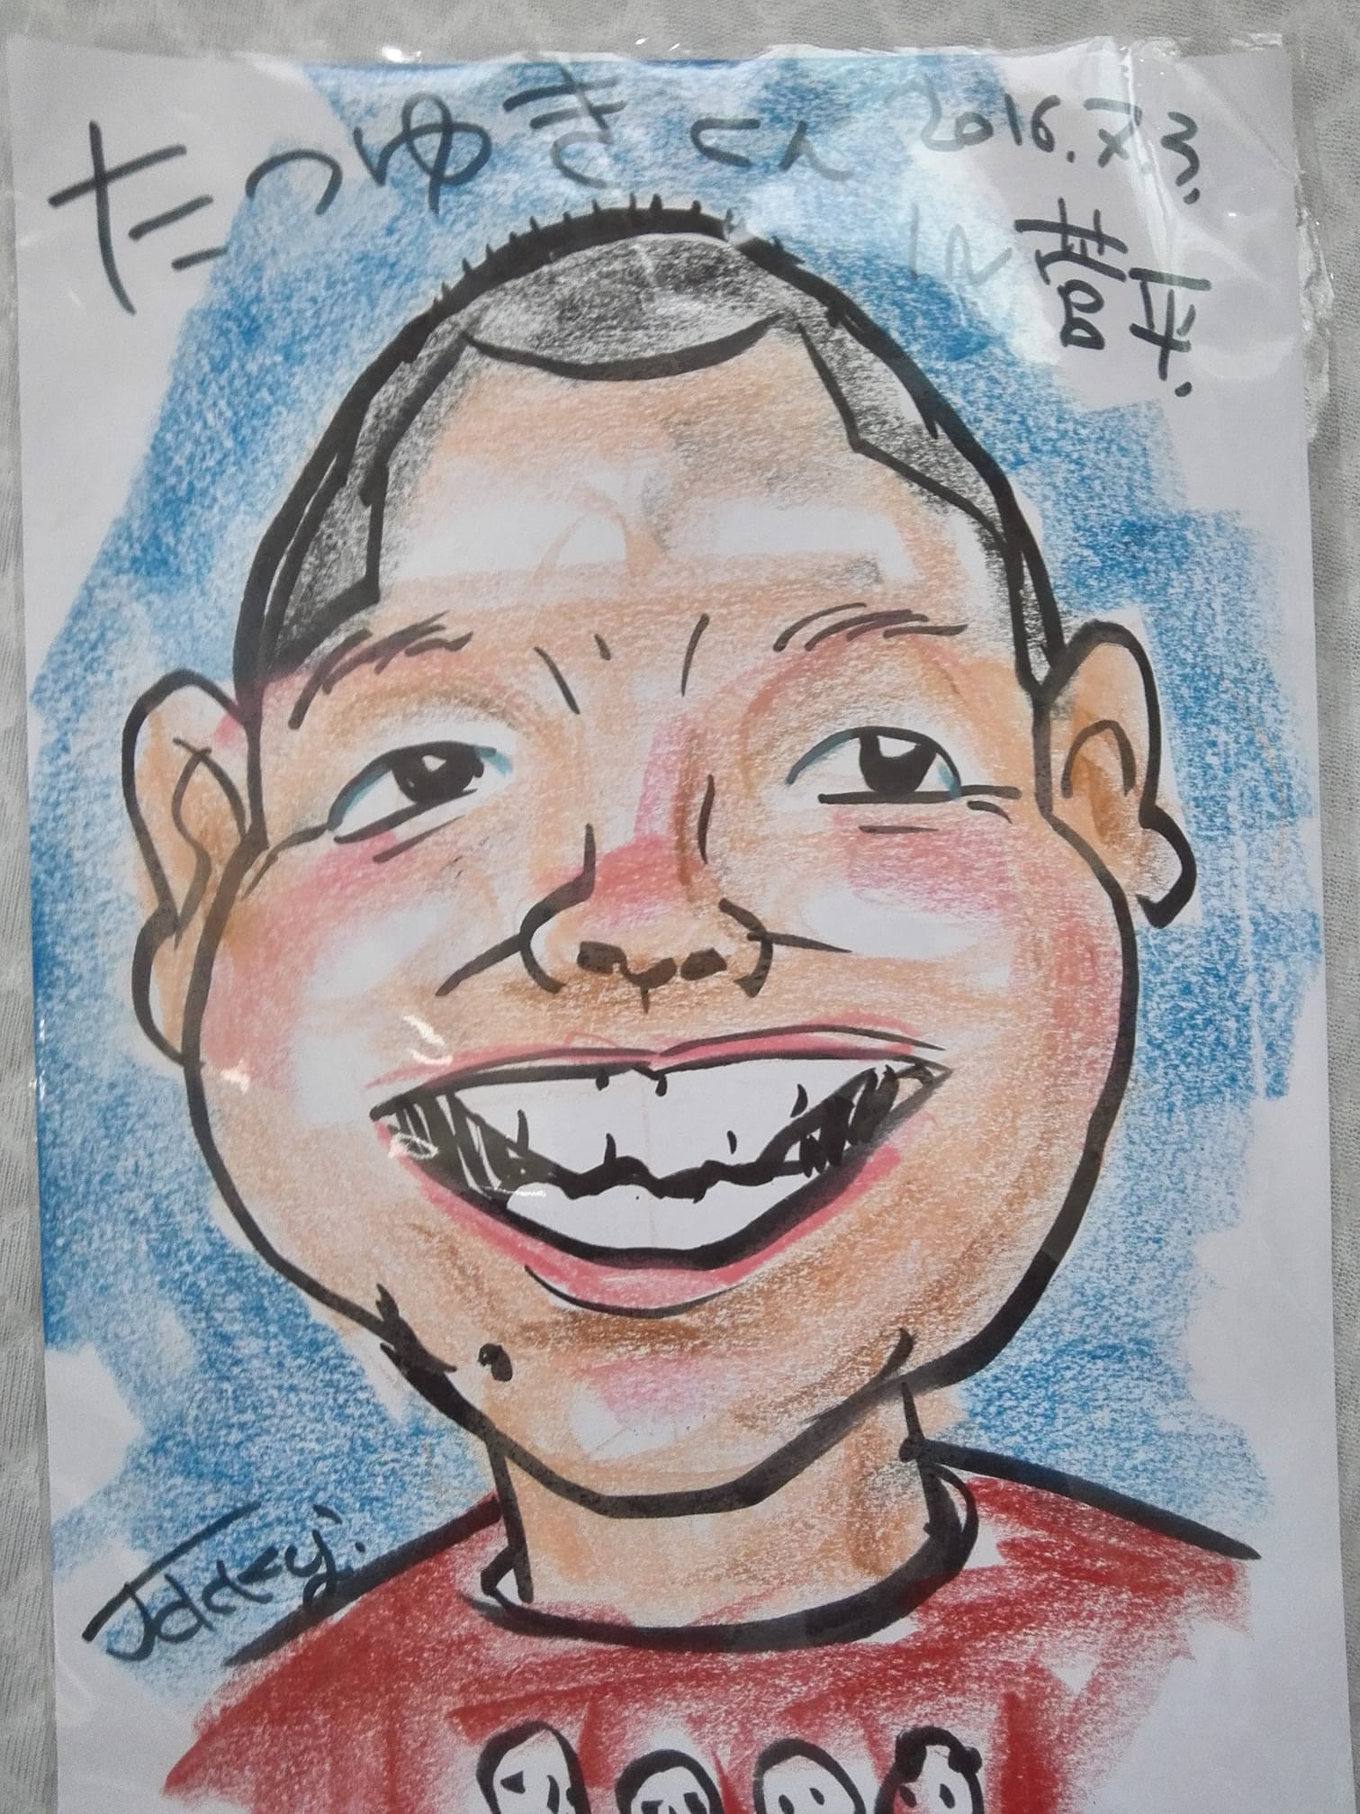
仲 達之さん
ちびった💦

Slide 50
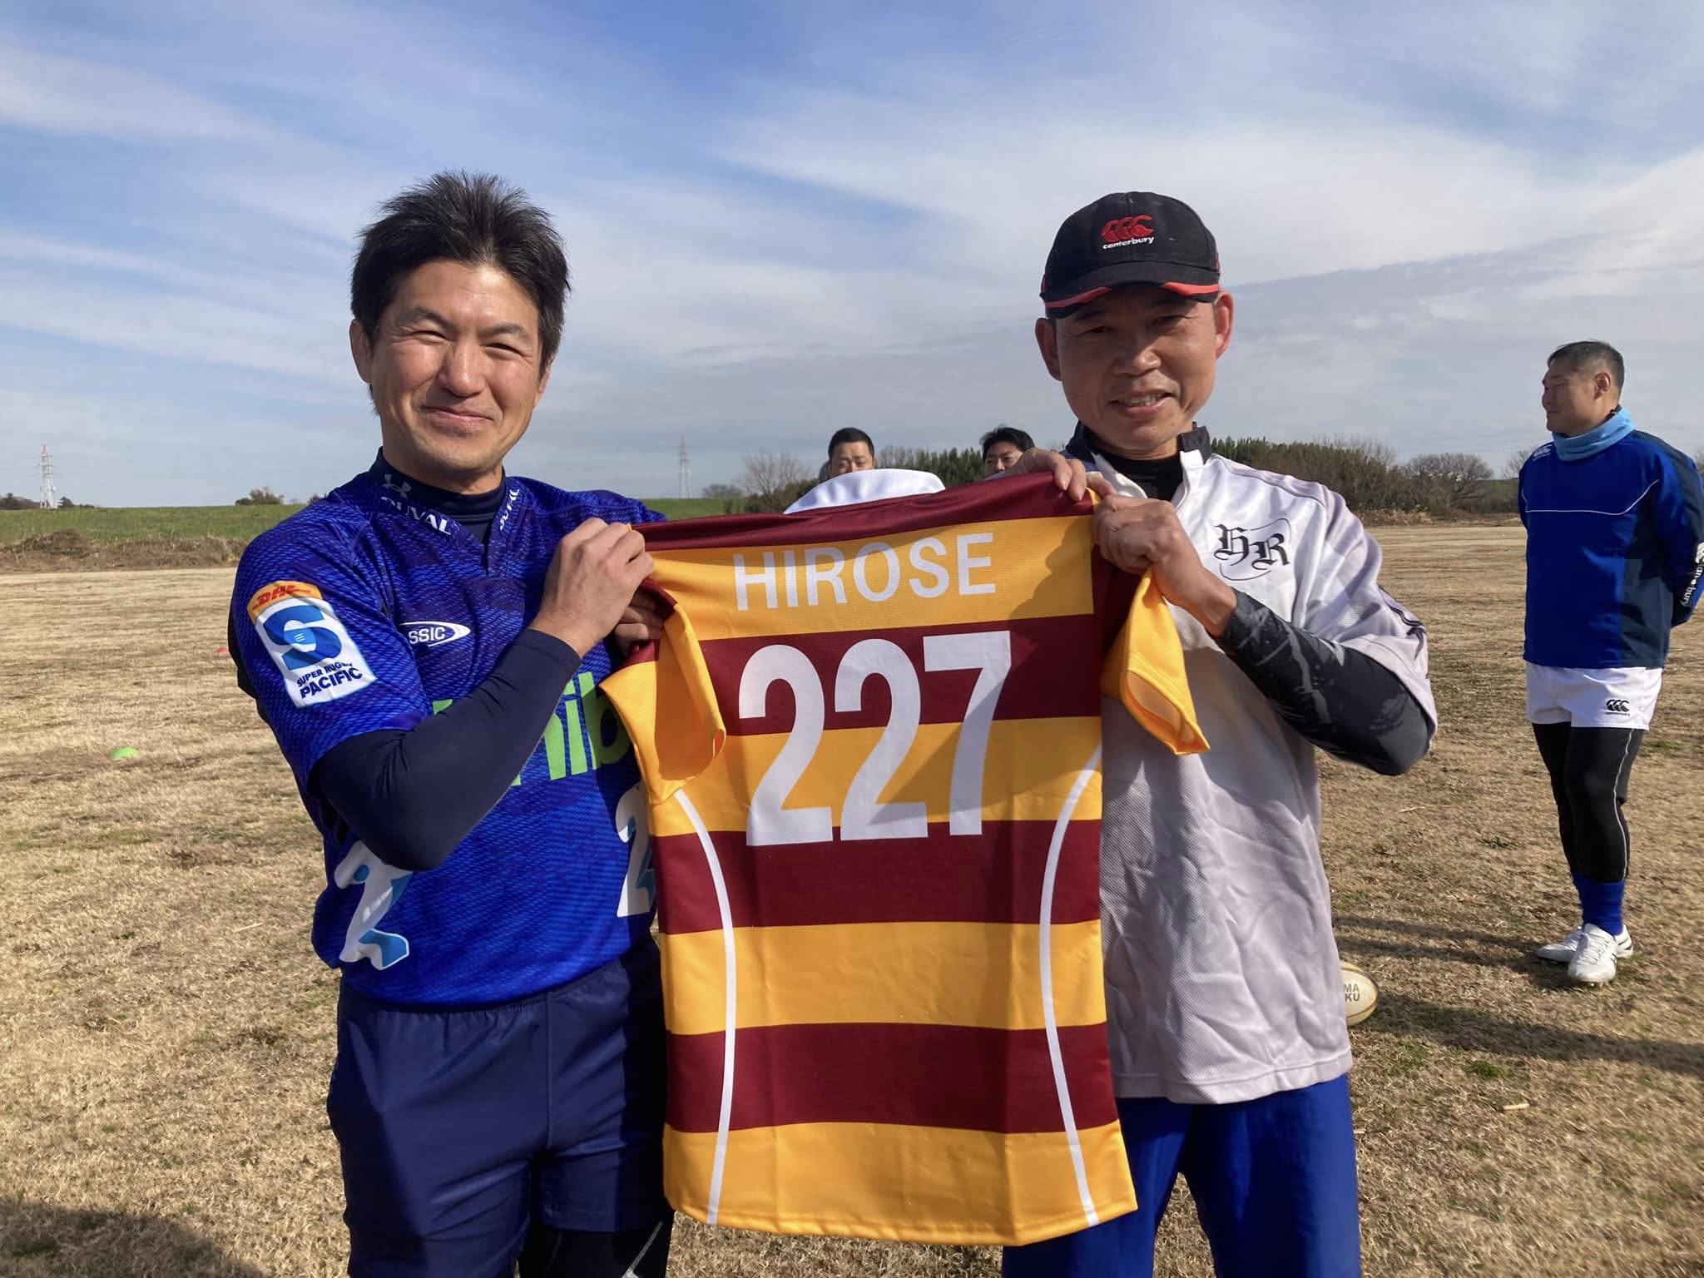
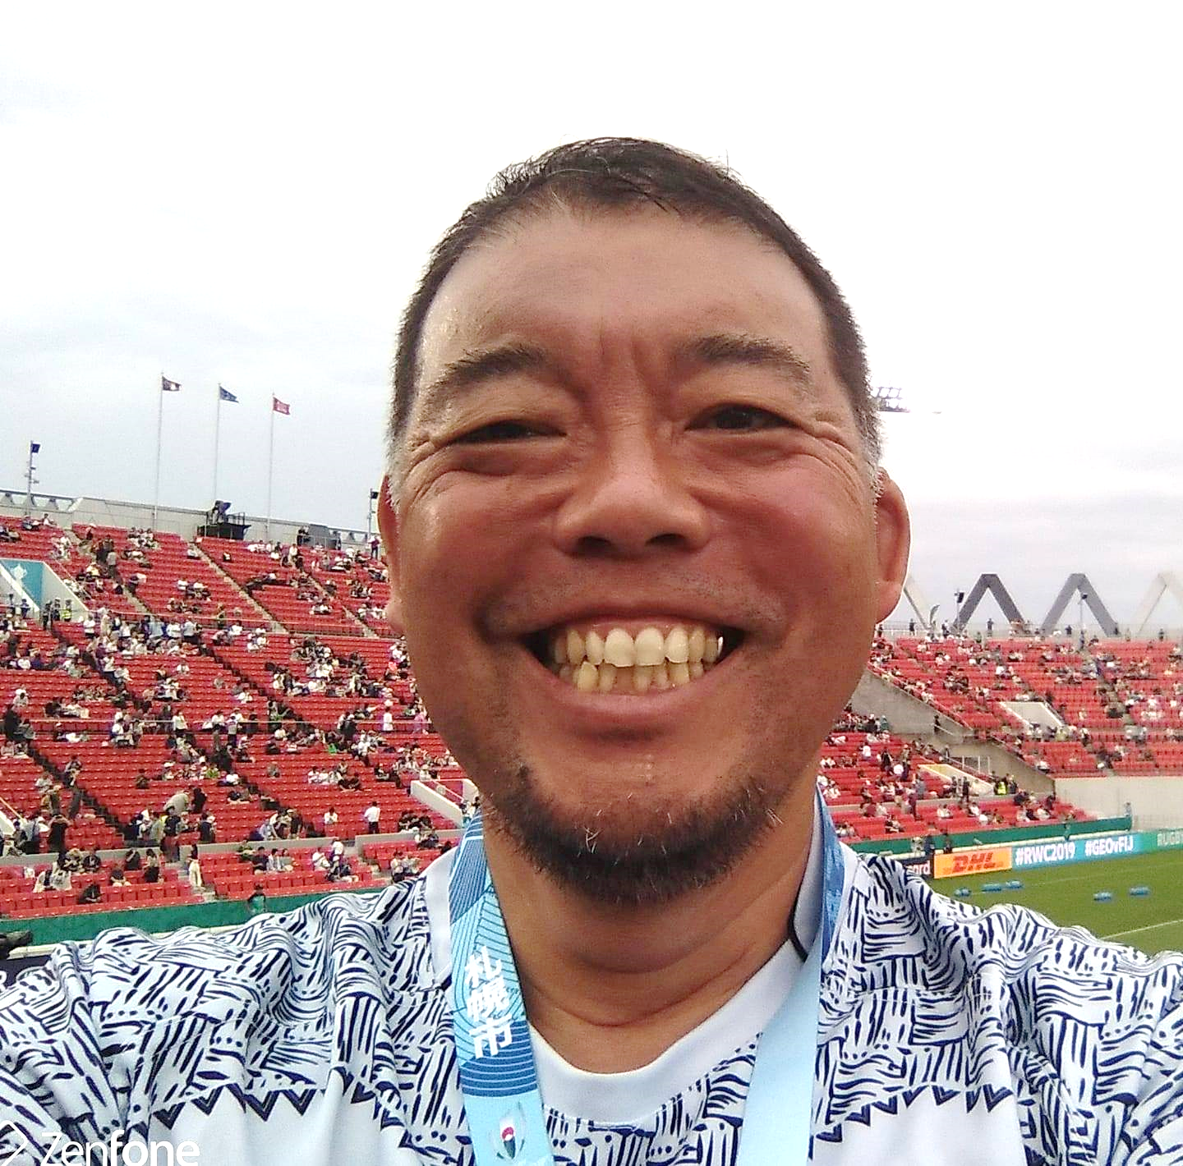
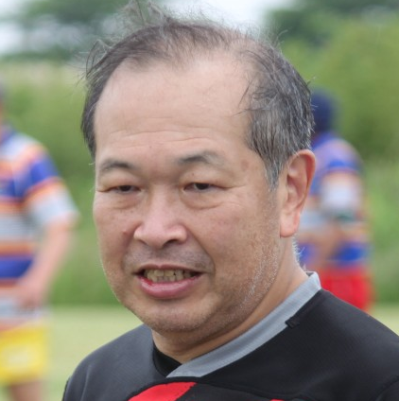
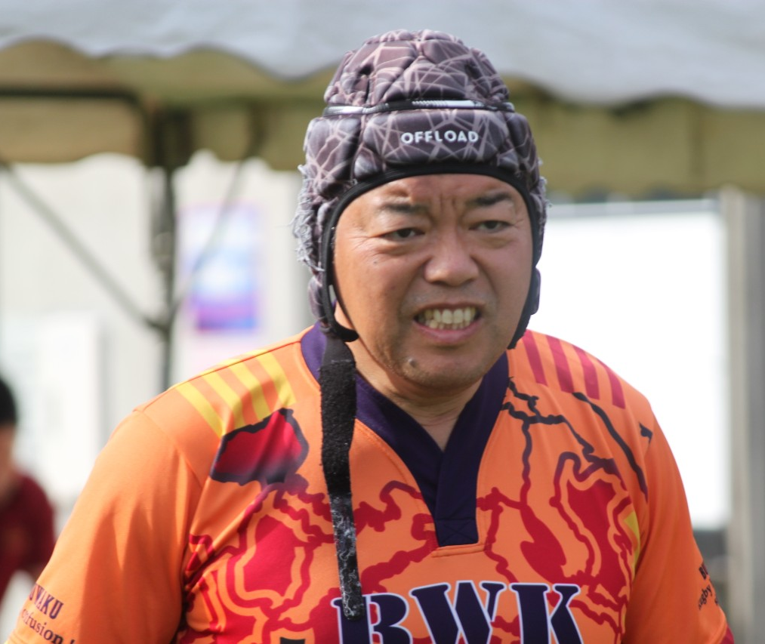
仲 達之さん
「紺、卒業ですね！」
浪人?!
「仲、再試験ね」

Slide 51
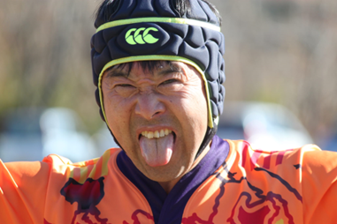
副島 英雄さん
仲 達之さん
前田 佳彦さん
松本 秀樹さん
宮井 俊樹さん

Slide 52
新人紹介

Slide 53
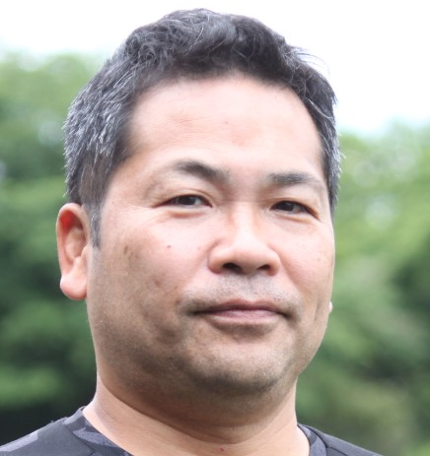
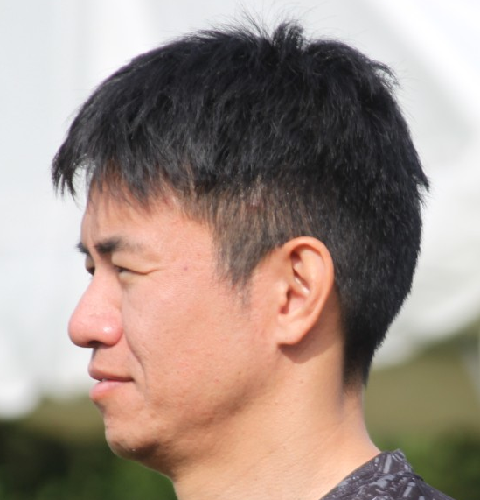
2023年
菅田くん
岩瀬 秀雄さん
三島 拓海さん

Slide 54
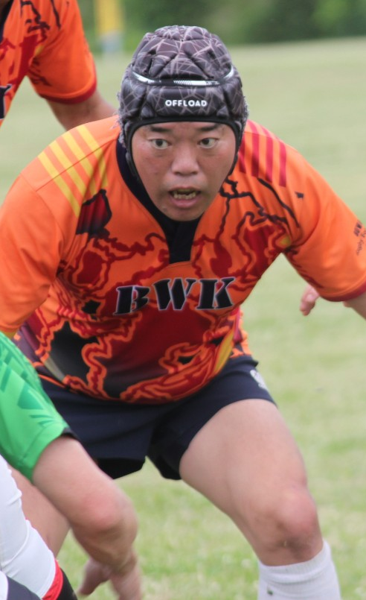
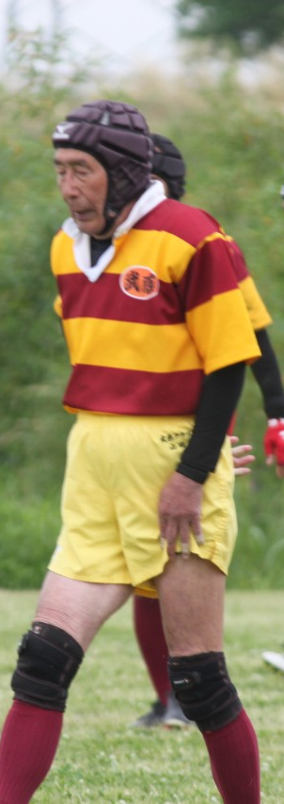





三島 拓海さん

Slide 55

2024年（紺）
山口
英太郎さん
松本 秀樹さん
廣瀬 文彦さん
市川 聡さん

Slide 56



廣瀬 文彦さん
久我山出身
ラグビー部
強豪筑波大
ラグビー部へ

Slide 57



市川 聡さん
沖村さん

Slide 58



2024年（白）
小谷野 秀則さん
矢島 彬さん
田代 勇三郎さん

Slide 59





小谷野 秀則さん

Slide 60



矢島 彬さん
名門
桐蔭学園出身
本物！
ニセモノ

Slide 61

田代 勇三郎さん
顔は怖いけど

Slide 62


田代 勇三郎さん
最終戦 川越戦

Slide 63
来期に向けて
Notes:
日比野さんひとこと

Slide 64
ノーキック
チョン蹴り
チョン蹴りノックフォワード
チョン蹴り？チョンパン？
顔面直撃

Slide 65
2025年
武惑重大ニュース
（アンコール編）

Slide 66
第1部
赤パンの軌跡

Slide 67
＋
－

Slide 68

＜名言その１＞
負け方を忘れた／どうやったら負けるのか分からない

Slide 69
＜名言その２＞
勝ち方を忘れた／どうやったら勝てるのか分からない

Slide 70
＜名言その３＞
また負け方を忘れてしまった／
白紺はなんでそんなに負けるの？

Slide 71
＜世間は黙っていない！ その1＞

Slide 72
＜世間は黙っていない！ その1＞
「父兄から、中１生と赤の試合は危険だからやめて欲しい」とクレームあり
by 浦和ラグビースクール

Slide 73

戦犯は
TD氏とTG 氏？

Slide 74



Slide 75
＜世間は黙っていない！ その２＞

Slide 76
＜世間は黙っていない！ その２＞
「武惑さんはオール赤、うちはほぼ黄。少しは配慮して欲しい。」
by 海洋ラガー

Slide 77
＜まとめ＞
多田キャプテンの人徳で、夏場のスランプを克服。
通算２4勝１０敗１分
＊勝率７０.６％

Slide 78
＜参考＞
2023年度の戦績
通算２９勝６敗２分
＊勝率８２.８％

Slide 79
第２部
裏 重大ニュース

Slide 80
第８位
自転車で転倒し、
肩鎖関節脱臼
（TG 氏）

Slide 81
第７位
群惑戦で紫パンツ
にタックル
（OEC氏）

Slide 82
第６位
冬の不惑戦で
疑惑の判定！？

Slide 83
第５位
10年に一度のノックオン。 関東ラグビー連盟初代
チャンピオンを逃す !！
（TKE氏）

Slide 84
第４位
黄パンのテコ入れに 万策
尽きたK田キャプテン

Slide 85
赤の「Oの」さんと「Sさきさん」の
黄パンへの繰り上げ招集
（1年前倒し）を画策

Slide 86


真面目に黄パンのテコ入れ策を考えるべし！

Slide 87
第３位

Slide 88

赤紺の間に大きな
亀裂が生じた
この問題！

Slide 89

特別顧問：生田弁護士
最近は、重大ニュースにしか顔を出せずに申し訳ありません。
今日は生出演です！

Slide 90
最終的には、
法律や規則に従って解決すべき！

Slide 91
会則確認
（その１）

Slide 92
第6条 （パンツの色）
3．その年において数え年59歳となる会員で早生まれの者は、第1項にかかわらず、
赤色とすることができる。

Slide 93
｢赤色とすることができる｣の意図は？
①本人が希望すれば、紺になる
ことができるのか？
②赤パン側が承認すれば、
赤になることができるのか？

Slide 94
2025年度 赤パン昇格者
①前田 佳彦
②副島 英雄
③松本 秀樹
④宮井 俊樹
⑤仲 達之

Slide 95
緊急赤パン会議の結果
④宮井 俊樹
プレー、人徳ともに問題なし
赤パン昇格

Slide 96
⑤仲 達之
「問題あり」ではないが、微妙
昇格試験の結果により判断する

Slide 97
TD氏からのイージーなパスをノックオン
（取っていれば間違い
なくトライ）

Slide 98
TD氏の逆鱗に
触れ不合格！

Slide 99
赤からは昇格を拒否され、
紺には残留（留年）を拒否され、
武惑初の「浪人か？」

Slide 100
「大阪に留学」
という道を選択

Slide 101
この会則は、
本物か、フェイクか？
第6条 （パンツの色）
3．その年において数え年59歳となる会員で早生まれの者は、第1項にかかわらず、赤色とすることができる。

Slide 102
明文化された会則はない。
（数年前の総会で決議されただけ）

Slide 103
本来の趣旨は、
原則は学年ベース（赤パン昇格）。ただし、早生まれの人が希望すれば、（紺パンに）残留することができる。

Slide 104
もう１年 紺で
やりたいので、
鹿ちゃん、よろしく

Slide 105

これにて、
一件落着～！

Slide 106

第2位の発表の前に！
この3人に共通するのは？

Slide 107



答え 1度だけ奥様(たぶん)を総会に連れてきた！

Slide 108

例外１
たぶん、奥様を連れてきた回数としては最多

Slide 109

例外２
埼大グラウンドにスイカ持参で奥様を連れてきた

Slide 110


『カメちゃんスイカ事件』
カメのスイカ、
うまいぞ！

Slide 111
『カメちゃんスイカ事件』

Slide 112
＜クイズ＞
長い武惑の歴史上、カメちゃんだけが、成し遂げたこととは？

Slide 113
会則確認
（その２）

Slide 114
第６章 その他
(慶弔)
３ 会員が結婚（初婚に限る）したときは、お祝い金を送る。
（注）内縁や再婚は不可

Slide 115
この会則は、
本物か、フェイクか？
第６章 その他
(慶弔)
３ 会員が結婚（初婚に限る）したときは、お祝い金を送る。

Slide 116



Slide 117
堂々と紹介
できない人

Slide 118
①もう1人の奥さん
／今日の奥さん

Slide 119
②血のつながって
いない妹
（≠ 義妹）

Slide 120
③“ただの”友達

Slide 121
（木沢さん）
『菅平 ともだち事件』

Slide 122

北川さん、赤羽ナンパ事件

Slide 123
（事件の概要）
飲み屋でナンパして、
大はしゃぎしたうえ、足をくじいて、秋シーズンを棒に振った事件

Slide 124
“北赤羽ナンパ事件”は、
真実か、
フェイクニュースか？

Slide 125
ちなみに、
“ただの”友達

Slide 126
ちなみに、
“ただの”友達
≠ 多田の友達

Slide 127
第２位
武惑の“悪しき伝統”を
打ち破るか！
松本夫人降臨！

Slide 128
第１位の発表の前に
昨年の復習を！

Slide 129
タダハラ等監視委員会
委員長 ：大石
副委員長：小谷野さん
常任委員：伊藤さん
特別顧問：生田弁護士

Slide 130
タダハラ等監視委員会
の
“等”とは？

Slide 131
武惑三大ハラスメント

Slide 132
武惑三大ハラスメント
①タダハラ
②チョイハラ(日比ハラ)
③シカハラ(鹿ハラ)

Slide 133
会則確認
（その3）

Slide 134
第6章 その他(ハラスメント対応)
第１９条
１ 本会は、クラブ内でのハラスメ
ント問題に対処する委員会を設
置する。
２ 当委員会の名称は、タダハラ等
監視委員会とする。

Slide 135
この会則は、
本物か、フェイクか？
第6章 その他(ハラスメント対応)
第１９条
１ 本会は、クラブ内でのハラスメント問題に対処する
委員会を設置する。
２ 当委員会の名称は、タダハラ等監視委員会とする。

Slide 136
フェイク会則ではない

Slide 137
フェイク会則ではない
ステルス会則
（一般に公開していない）

Slide 138
タダハラ等監視委員会の初仕事！
市原
“タダ切れ事件”
発生！

Slide 139
＜事件の概要＞
怒ったTD氏がブチ切れ、
暴言、恫喝、障害等、タダハラの限りを尽くした事件

Slide 140

被害者①
Uイチ
さん

Slide 141
＜被害内容＞
ヘッドキャップが跳ね返り、Uイチ氏の足に直撃。
全治５秒の打撲。

Slide 142
さずがに、全治５秒だと傷害罪に問うのは難しいのでは？

Slide 143

被害者②
Sとう
さん

Slide 144
＜被害内容＞
記念写真を撮ろうとスマホを探していたところ、
「写真なんか後にしろ！
さっさと来い！」

Slide 145
TD氏の怒りに、
火に油を注いだ！

Slide 146
強要罪での告訴を検討したが、Sとうさんが全く聞く耳を持たなかったので、告訴は難しいのでは？

Slide 147
“聞く耳持たず”的なところが、
何度もタダハラの被害にあう原因では？

Slide 148

『菅平 タダハラ被害者』

Slide 149

被害者③
Mちだ
さん

Slide 150
＜被害内容＞
善意で水当番をやっていたところ、
『早く水持ってこいー！
さぼってんじゃねーよ！』

Slide 151
『水』と聞いただけで、
手が震えてしまう！

Slide 152
早く持ってこい！
⇒強要罪、
サボってるんじゃねー
⇒名誉棄損で告訴可能
Mちださん次第！

Slide 153
絶対に『水』という単語は使わないので、
総会に来て欲しい、と依頼

Slide 154
｢早く酒持ってこい！｣
と言われそうで、怖い！

Slide 155
｢黄パン同期の閑林教授
に一任したい！」
その理由は？

Slide 156
かつて、某キャプテンの
『蹴るなー！』に
心を病みかけたことが！
同じような境遇を体験
した教授に一任したい！

Slide 157
「蹴るな！」は、キャプテンの
正当な“業務指示”
⇒ハラスメントではない

Slide 158
閑林ナウ！

Slide 159


Slide 160
閑林ナウ！
華麗なる
黄パンライフ !

Slide 161
＜閑林ナウ！＞
水を得た魚の
ように、
蹴りまくっている！

Slide 162
これが黄パン衰退の一因なのよ。
トホホ…

Slide 163
閑林教授の判断は？
告訴 or
示談？

Slide 164
ご清聴ありがとうございました。

Slide 165
記念写真撮ります

Slide 166
エール（部歌）斉唱
白パン主将 小幡 和弘

Slide 167


Slide 168
閉会あいさつ 副会長 閑林 亮平

Slide 169
お疲れ様でした。
2025.2.2 武惑クラブ総会

